Slide 1

Faculté des Sciences Exactes et de l'Informatique M2 ISI
Notes de TPs
Technologies émergentes en ISI
TP : Hadoop Map Reduce
Présenté par
Dr. KHATIR M R.

Slide 2
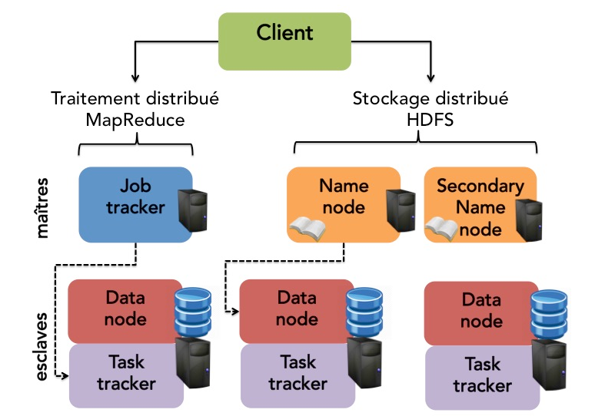
Introduction
Notes:
A cloud native app is basically an application "born in the cloud for the cloud.“
"Born in the cloud" meaning it was created with the intent to be run in a cloud
"For the cloud" means that it takes advantages of cloud features such as autoscaling

Slide 3
Introduction
Nous avons abordé auparavant le stockage de données massives à l’aide du système HDFS. Il est temps de savoir comment traiter ces données à l’aide de Hadoop. Pour ce faire il y a trois questions principales à se poser :
Comment ordonnancer les traitements ?
Comment distribuer l'exécution sur les différents nœuds du cluster ?
Comment connaître l'emplacement des fichiers à traiter ?
Notes:
A cloud native app is basically an application "born in the cloud for the cloud.“
"Born in the cloud" meaning it was created with the intent to be run in a cloud
"For the cloud" means that it takes advantages of cloud features such as autoscaling

Slide 4
Gestion des jobs sous Hadoop :
Sous Hadoop nous utilisons les termes jobs (ou tâches) pour décrire les processus d’execution d’un code client qu’on soumet à l’API.
Dans l’architecture Maitre/Esclave de Hadoop il existe deux types de jobs :
Notes:
A cloud native app is basically an application "born in the cloud for the cloud.“
"Born in the cloud" meaning it was created with the intent to be run in a cloud
"For the cloud" means that it takes advantages of cloud features such as autoscaling

Slide 5
Gestion des jobs sous Hadoop :
Le job tracker
C’est un processus maître qui va se charger de l'ordonnancement des traitements et de la gestion de l'ensemble des ressources du système.
Il reçoit (du client) la ou les tâches MapReduce à exécuter (un .jar Java) ainsi que les données d'entrée et le répertoire où stocker les données de sorties. Il est pour cela en communication avec le name node d'HDFS.
Le job tracker est en charge de planifier l'exécution des tâches et de les distribuer sur des task trackers.
Comme il sait où sont situés les blocs de données, il peut optimiser la colocalisation traitements/données.
Notes:
A cloud native app is basically an application "born in the cloud for the cloud.“
"Born in the cloud" meaning it was created with the intent to be run in a cloud
"For the cloud" means that it takes advantages of cloud features such as autoscaling

Slide 6
Gestion des jobs sous Hadoop :
2. Un task tracker
C’est une unité de calcul du cluster.
Il assure, en lançant une nouvelle machine virtuelle java (JVM), l'exécution et le suivi des tâches MAP ou REDUCE s'exécutant sur son nœud et qu'il reçoit du job tracker.
Il dispose d'un nombre limité de slots d'exécution et donc un nombre limité de tâches MAP, REDUCE ou SHUFFLE pouvant s'éxécuter simultanément sur le nœud.
Il est aussi en communication constante avec le job tracker pour l'informer de l'état d'avancement des tâches (heartbeat call).
Problème de la tolérance aux pannes car en cas de défaillance, le job tracker, informé ou sans nouvelle du task tracker, doit pouvoir ordonner la réexécution de la tâche
Notes:
A cloud native app is basically an application "born in the cloud for the cloud.“
"Born in the cloud" meaning it was created with the intent to be run in a cloud
"For the cloud" means that it takes advantages of cloud features such as autoscaling

Slide 7
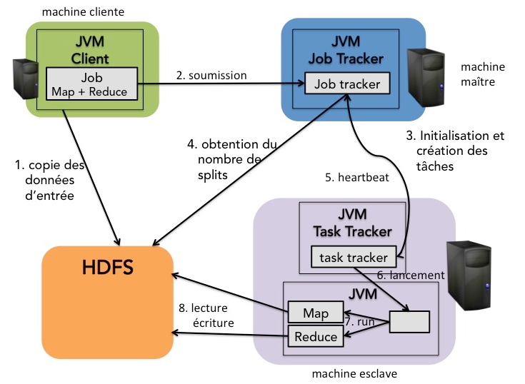
Notes:
A cloud native app is basically an application "born in the cloud for the cloud.“
"Born in the cloud" meaning it was created with the intent to be run in a cloud
"For the cloud" means that it takes advantages of cloud features such as autoscaling

Slide 8
Description du processus d’exécution des jobs :
Un client hadoop copie ses données sur HDFS.
Le client soumet le travail à effectuer au job tracker sous la forme d'une archive.jaret des noms des fichiers d'entrée et de sortie.
Le job tracker demande au name node où se trouvent les blocs correspondants aux données d'entrée.
Il détermine alors quels sont les nœuds Task Tracker les plus appropriés pour exécuter les traitements (colocalisation ou proximité des nœuds). Il envoie alors au task tracker selectionné et pour chaque bloc de données, le travail à effectuer (Map, Reduce ou Shuffle, fichier .jar).
Les task trackers envoient régulièrement un message (hearbeat) au job tracker pour l'informer de l'avancement de la tâche et de leur nombre de slots disponibles.
Quand toutes les opérations envoyées aux task trackers sont confirmées comme étant effectuées, la tâche est considérée comme effectuée.
Notes:
A cloud native app is basically an application "born in the cloud for the cloud.“
"Born in the cloud" meaning it was created with the intent to be run in a cloud
"For the cloud" means that it takes advantages of cloud features such as autoscaling

Slide 9
Que reste-t-il comme travail au développeur ?
Et bien effectivement, il pourra se contenter :
d'écrire les programmes MAP et REDUCE et d'en faire une archive.jar
de soumettre les fichiers d'entrée, le répertoire de sortie et le .jar au job tracker.
Notes:
A cloud native app is basically an application "born in the cloud for the cloud.“
"Born in the cloud" meaning it was created with the intent to be run in a cloud
"For the cloud" means that it takes advantages of cloud features such as autoscaling

Slide 10
API Hadoop MapReduce
1. Une classeMap :
implémentant la classe org.apache.hadoop.Mapper d'Hadoop
que l'on paramètre avec le type de la clé d'entrée (TypeCleE),
le type de la valeur d'entrée (TypeValE),
le type de la clé des sorties intermédiaires (TypeCleI)
et enfin le type de la valeur des sorties intermédiaires (TypeValI) et qui est en charge de l'opération MAP correspondant à notre problème en surchargeant la fonction map de Mapper.
Notes:
A cloud native app is basically an application "born in the cloud for the cloud.“
"Born in the cloud" meaning it was created with the intent to be run in a cloud
"For the cloud" means that it takes advantages of cloud features such as autoscaling

Slide 11
API Hadoop MapReduce
1. Une classeMap :
package Premier exemple;
import org.apache.hadoop.mapreduce.Job;
import org.apache.hadoop.io.*;
import org.apache.hadoop.mapreduce.Mapper;
import java.io.IOException;
// A compléter selon le problème
public class ExempleMap extends Mapper<TypeCleE, TypeValE, TypeCleI, TypeValI> {
// Écriture de la fonction map
@Override
protected void map(TypeCleE cleE, TypeValE valE, Context context) throws IOException,InterruptedException
{
// À compléter selon le probleme
// traitement : cleI = ..., valI = ...
TypeCleI cleI = new TypeCleI(...);
TypeValI valI = new TypeValI(...);
context.write(cleI,valI);
}
}
Notes:
A cloud native app is basically an application "born in the cloud for the cloud.“
"Born in the cloud" meaning it was created with the intent to be run in a cloud
"For the cloud" means that it takes advantages of cloud features such as autoscaling

Slide 12
API Hadoop MapReduce
Nous venons de voir que cette classe est paramètrée par 4 types.
Nous ne pouvons pas utiliser pour ces types, les types standard de Java.
Il faut utiliser des types spéciaux qui vont permettre la transmission efficace des données entre les différentes machines du cluster.
• Les valeurs doivent implémenter l'interface Writable de l'API Hadoop qui permet la sérialisation et la désérialisation (et oui! les machines doivent s'échanger des données).
• Les clés doivent implémenter l'interface WritableComparable<T>.
Notes:
A cloud native app is basically an application "born in the cloud for the cloud.“
"Born in the cloud" meaning it was created with the intent to be run in a cloud
"For the cloud" means that it takes advantages of cloud features such as autoscaling

Slide 13
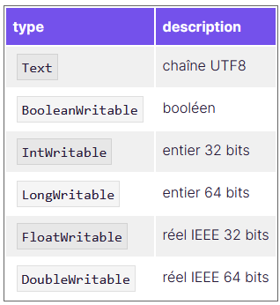
types prédéfinis dans l'API Hadoop.
Notes:
A cloud native app is basically an application "born in the cloud for the cloud.“
"Born in the cloud" meaning it was created with the intent to be run in a cloud
"For the cloud" means that it takes advantages of cloud features such as autoscaling

Slide 14
API Hadoop MapReduce
2. Une classeReduce,
implémentant la classe org.apache.haddop.Reducer d'Hadoop
que l'on paramètre avec 4 types comme pour Mapper(deux types étant même identiques)
et qui est en charge de l'opération REDUCE correspondant à notre problème en surchargeant la fonction reduce de Reducer.
Notes:
A cloud native app is basically an application "born in the cloud for the cloud.“
"Born in the cloud" meaning it was created with the intent to be run in a cloud
"For the cloud" means that it takes advantages of cloud features such as autoscaling

Slide 15
API Hadoop MapReduce
2. Une classeReduce,
import org.apache.hadoop.mapreduce.Job;
import org.apache.hadoop.io.*
import org.apache.hadoop.mapreduce.Reducer;
import java.io.IOException;
import jave.io.Iterable;
// A compléter selon le problème
public class ExempleReduce extends Reducer<TypeCleI,TypeValI,TypeCleS,TypeValS> {
// Écriture de la fonction reduce
@Override
protected void reduce(TypeCleI cleI, Iterable<TypeValI> listevalI, Context context) throws IOException,InterruptedException
{
// À compléter selon le probleme
TypeCleS cleS = new TypeCleS(...);
TypeValS valS = new TypeValS(...);
for (TypeValI val: listevalI) {
// traitement cleS.set(...), valS.set(...)
}
context.write(cleS,valS);
}
}
Notes:
A cloud native app is basically an application "born in the cloud for the cloud.“
"Born in the cloud" meaning it was created with the intent to be run in a cloud
"For the cloud" means that it takes advantages of cloud features such as autoscaling

Slide 16
Merci pour votre attention

